Slide 1
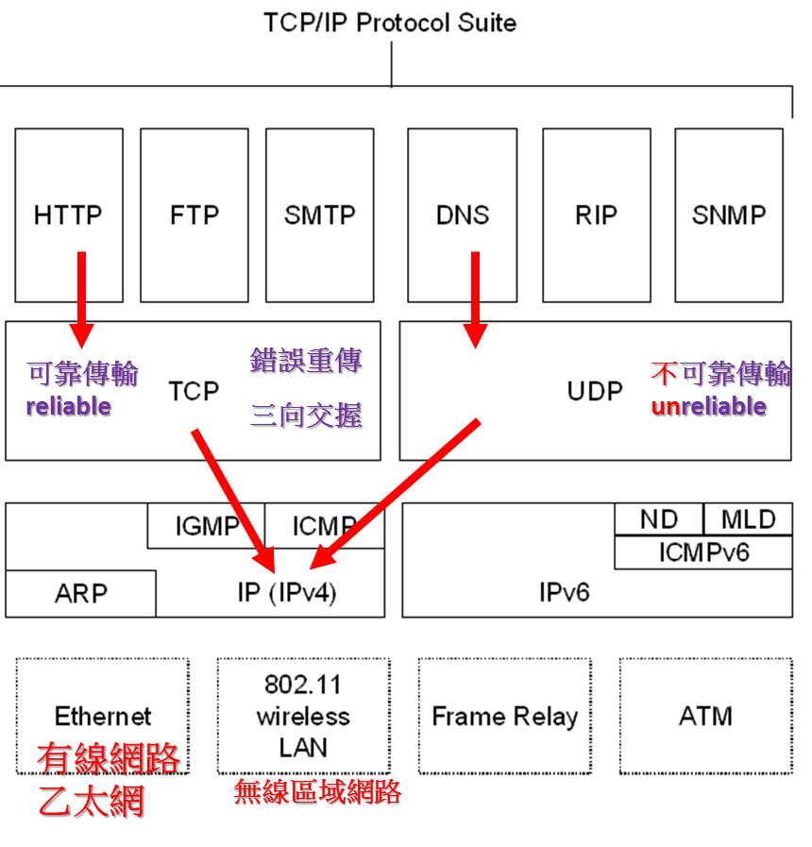
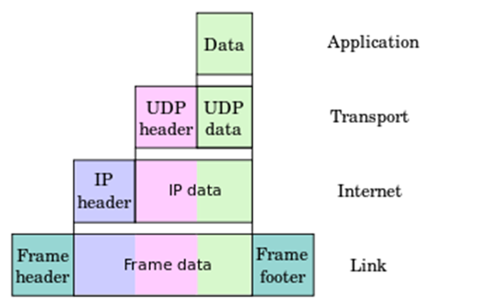
IP
網路層負責在網路系統之間傳送訊息, 將訊息從來源端傳送到目的端。
網路層的主要功能：
定址 (Addressing)：賦予網路裝置名稱或位址。
路由 (Routing)：決定封包在網路之間的傳送路徑。

Slide 2
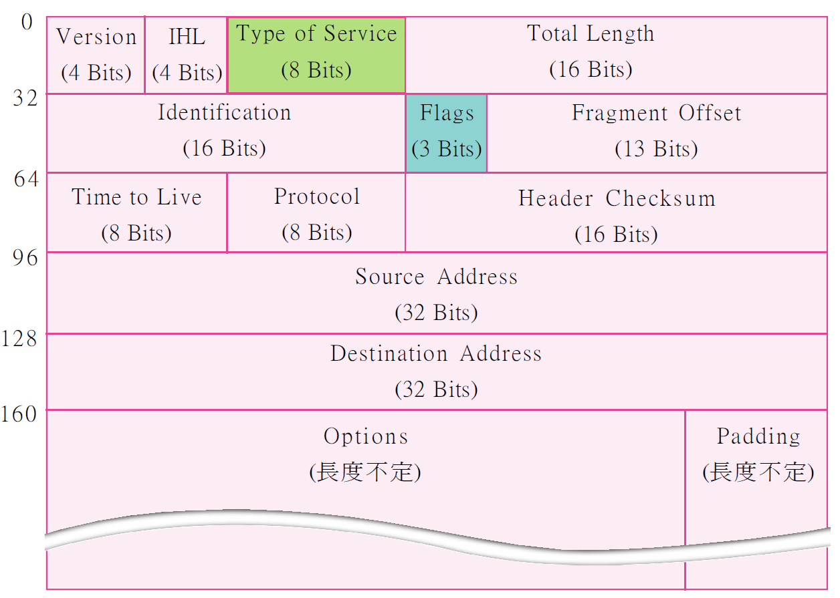
IP 封包表頭結構 IP Header
上層協定
錯誤檢查碼
來源位址
目的位址

Slide 3
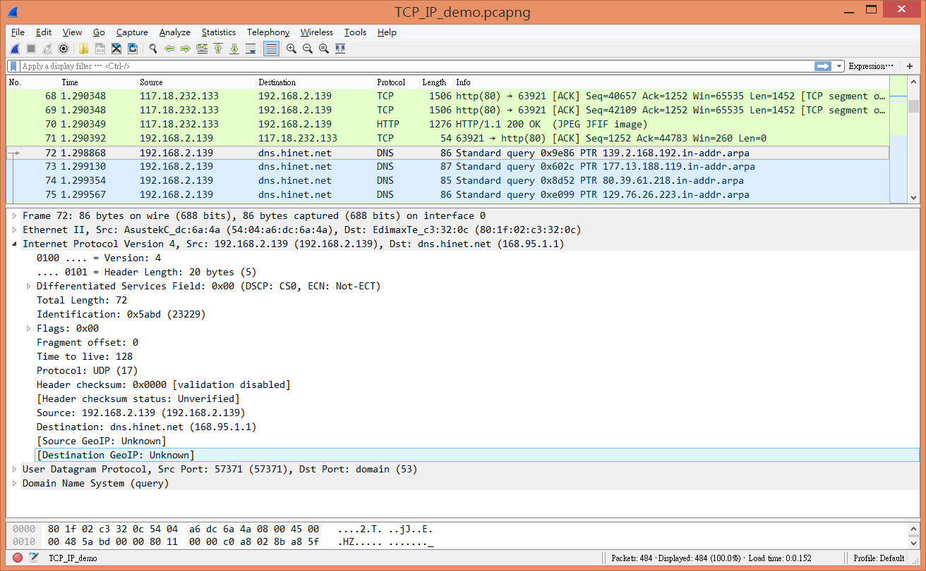
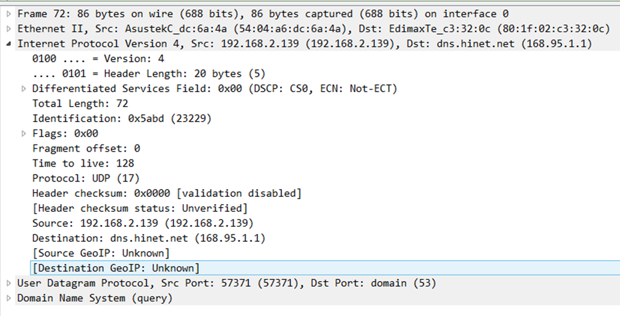
編號72的封包
Version：4 代表此 IP 封包所使用的協定版本為 IPv4。
Linux 預設的 Time to Live 為 64
WINDOWS ::128
上層協定
記錄傳輸層所用的協定

Slide 4

來源位址:192.168.2.139
IP v4位址表示法(32 bits)
IP 位址本質上是一個長度為 32 Bits 的二進位數字
以 8 Bits 為單位, 將 32 Bits 的 IP 位址分成 4 段
各段的二進位數字轉換成十進位數字, 再以 『.』 隔開以利閱讀：

Slide 5
DNS
Domain Name (System)Server
網域名稱服務(伺服器)

Slide 6
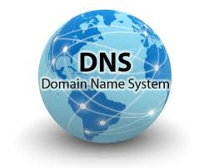

DNS 名稱解析
168.95.1.1
DNS 用戶端 (DNS Client)
DNS 伺服器
(DNS Server)
BIND（Berkeley Internet Name Domain）
使用最廣的DNS軟體
DNS 系統是由 DNS 伺服器 (DNS Server) 和 DNS 用戶端 (DNS Client) 所組成。
當使用者在瀏覽器等應用程式中輸入一個 FQDN 後, DNS 用戶端會向 DNS伺服器要求查詢此 FQDN 的 IP 位址, 而伺服器則會去對照其資料庫內的資料, 並將 IP 位址回覆給用戶端。

Slide 7
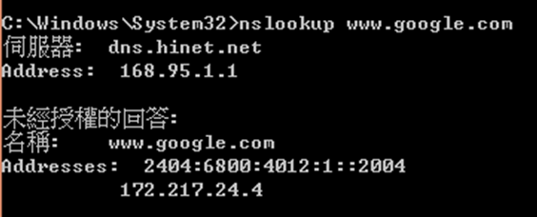
DNS 名稱解析::nslookup

Slide 8
DNS 名稱解析
FQDN
用戶端要求伺服器由 FQDN 查出 IP 位址的動作稱之為正向名稱查詢 (Forward Name Query), 一般直接說名稱查詢,
而伺服器查出 IP 位址並回傳給用戶端的動作就叫做正向名稱解析 (Forward Name Resolution), 一般又簡稱為名稱解析。
若要求由 IP 位址查詢 FQDN 則稱為反向名稱查詢 (Reverse Name Query), 簡稱反向查詢。
而伺服器所對應的動作自然也就稱為反向解析。
正向名稱查詢
Forward Name Query
反向名稱查詢
Reverse Name Query
反向查詢
名稱查詢
IP 位址

Slide 9
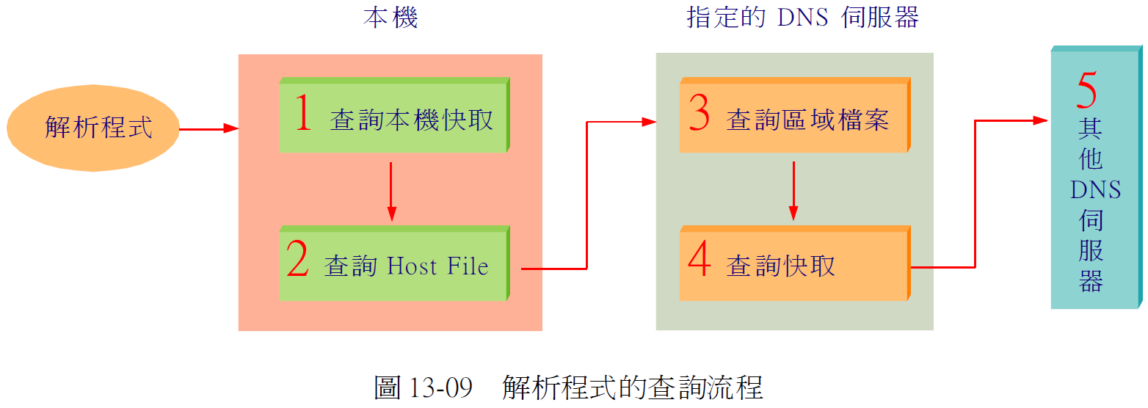
DNS 名稱查詢流程
當使用瀏覽器閱讀網頁時, 在網址列輸入網站的 FQDN 後, 作業系統會呼叫解析程式 (Resolver, 亦即用戶端負責 DNS 查詢的 TCP/IP 軟體), 開始解析此 FQDN 所對應的 IP 位址
運作過程：

Slide 10
完整的DNS查詢流程
反覆查詢
Iterative Query

Slide 11
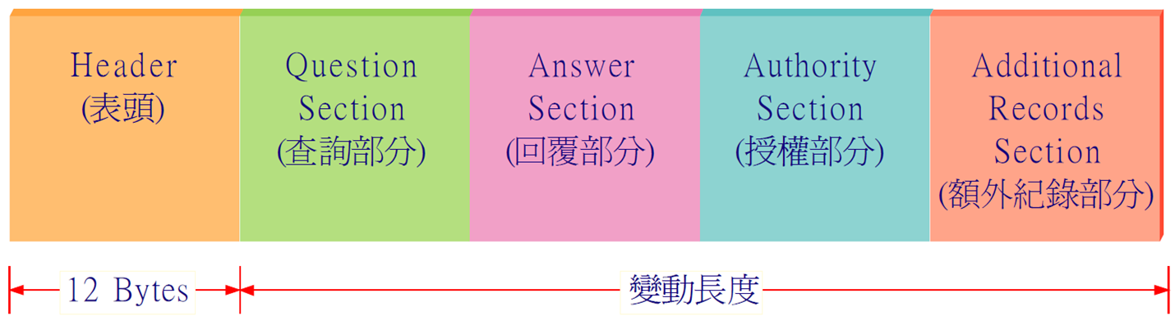
DNS 封包格式
表頭 (Header) 的長度固定為 12 Bytes, 但其它部分的長度則不固定
除了 Question Section, 其它 3 個 Section 未必在每個 DNS 封包中都出現, 而是視需要使用
例如：用戶端要求查詢 FQDN 時, 就不需要其它 3 個 Section, 但是 DNS伺服器回覆時, 就會使用到 Answer Section

Slide 12
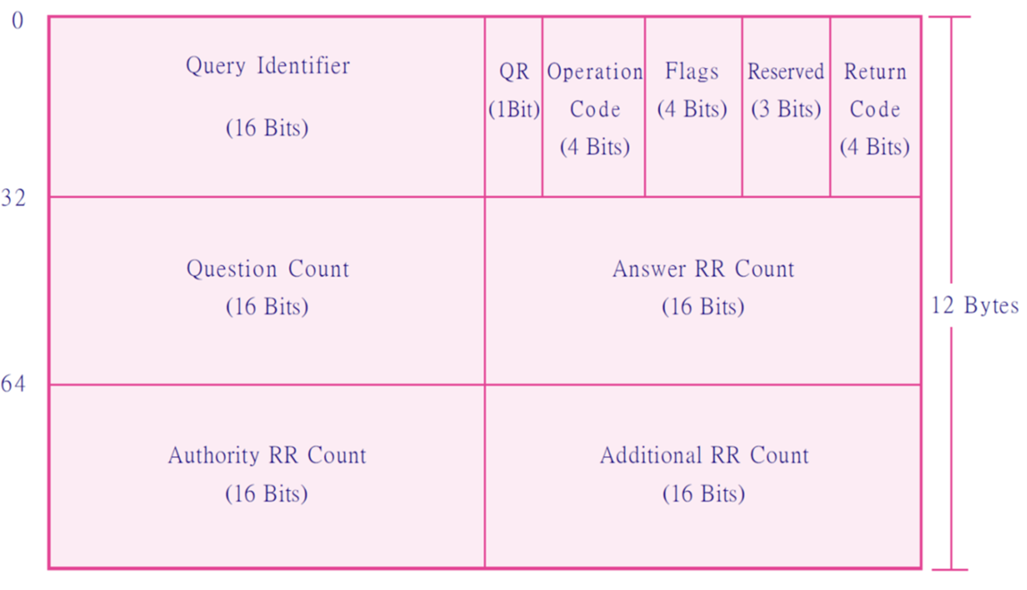
DNS 封包表頭
查詢部分
回應部分
授權部分
額外紀錄部分

Slide 13
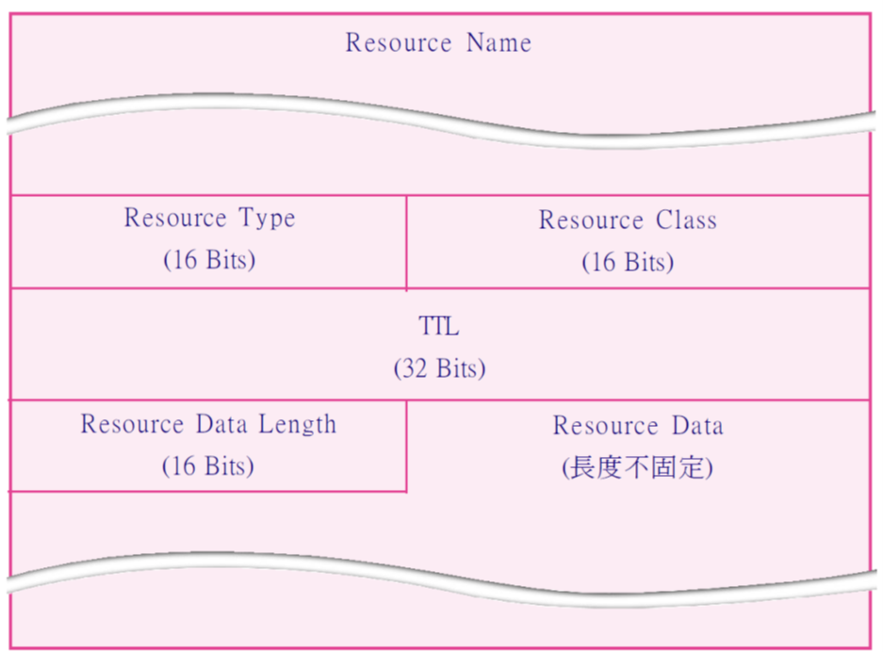
Answer Section (回應部分)
Answer Section 存放了要回應給用戶端的資料
包括 6 個欄位：
DNS 資源紀錄
(Resource Record)
資源名稱
存放查詢的 FQDN
欄位長度視 FQDN 長度而定
SOA | Start of Authority, 起始授權 記錄此區域的授權資訊, 包含主要名稱伺服器與管理此區域的負責人之電子郵件帳號、修改的版次、每筆紀錄在快取中存放的時間等等。
NS | Name Server, 名稱伺服器 記錄管轄此區域的名稱伺服器, 它包含了主要名稱伺服器和次要名稱伺服器。
A | Address, 位址 FQDN 所對應的 IP 位址
CNAME | Canonical Name, 別名 記錄某台主機的別名。
MX | Mail Exchanger, 郵件交換器
PTR | (Pointer, 反向查詢指標)
資源紀錄類型
資源類型
FQDN 所屬的網路類型
➔Internet 網路
➔欄位值固定為 1
存活時間
Time To Live
資料保留在 DNS 伺服器快取中的時間, 以秒為計量單位, 若為 0, 表示不存放在快取

Slide 14
資源紀錄類型 resource record type
主機記錄（A記錄）：RFC 1035定義，A記錄是用於名稱解析的重要記錄，它將特定的主機名對映到對應主機的IP位址上。
別名記錄（CNAME記錄）: RFC 1035定義，CNAME記錄用於將某個別名指向到某個A記錄上，這樣就不需要再為某個新名字另外建立一條新的A記錄。
MX the MX record specifies the mail server used to handle mail for a domain specified in an e-mail address
IPv6主機記錄（AAAA記錄）: RFC 3596定義，與A記錄對應，用於將特定的主機名對映到一個主機的IPv6位址。
服務位置記錄（SRV記錄）: RFC 2782定義，用於定義提供特定服務的伺服器的位置，如主機（hostname），埠（port number）等。
NAPTR記錄：RFC 3403定義，它提供了正規表示式方式去對映一個域名。NAPTR記錄非常著名的一個應用是用於ENUM查詢。

Slide 15
UDP分析

Slide 16
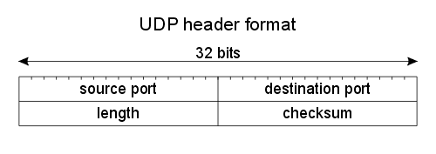
UDP
User Datagram Protocol
https://en.wikipedia.org/wiki/User_Datagram_Protocol
UDP的工作是負責將封包分送給不同的應用程式，就如同IP將封包送給遠端機器一樣。
UDP是一種不可靠且非連接性的通訊協定:
沒有檢驗封包是否正確到達遠端的功能。
UDP和TCP最大的分別是
UDP不偵測對方的存在就直接將資料送給對方，而假設對方
會自行接收。
UDP應用時機:
對那些需要大量資料存取而又不要求可靠傳輸的程式，如﹕聲音傳遞﹐可以省卻雙方的溝通和確認時間，進而提高資料傳輸量。

Slide 17

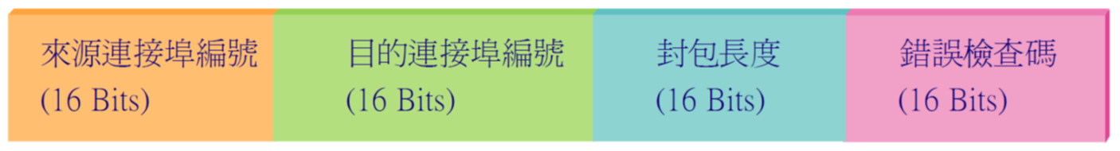
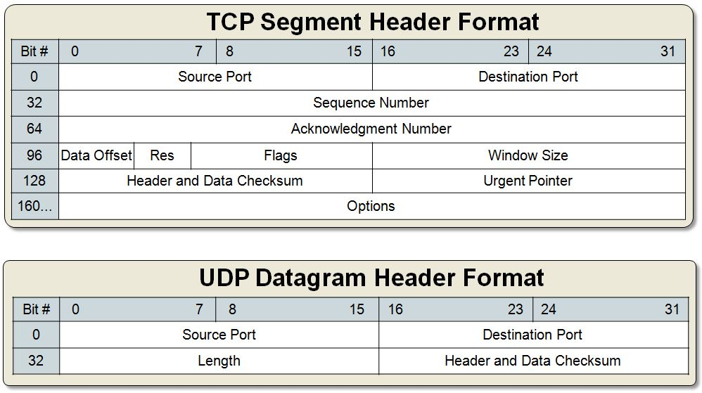
UDP
載送應用層 (Application Layer) 的資訊。
可視為 UDP Payload, 一般都稱為 UDP Data 或 UDP Message
UDP
Payload
錯誤檢查碼
UDP 不一定要執行錯誤檢查, 若是為了降低運算資源的需求等, 可以不用執行錯誤檢查, 此時本欄位填入 0 即可。
Length封包長度::用來記錄 UDP 封包的總長度, 以 Byte 為單位。
此欄位值最小為 8, 也就是整個封包只有 UDP 表頭, 沒有任何 UDP 資料；最大值則受限於 IP Payload 的長度。
https://www.quora.com/What-are-the-pros-and-cons-of-UDP-versus-TCP-as-transport-mechanisms-in-IP-networks

Slide 18
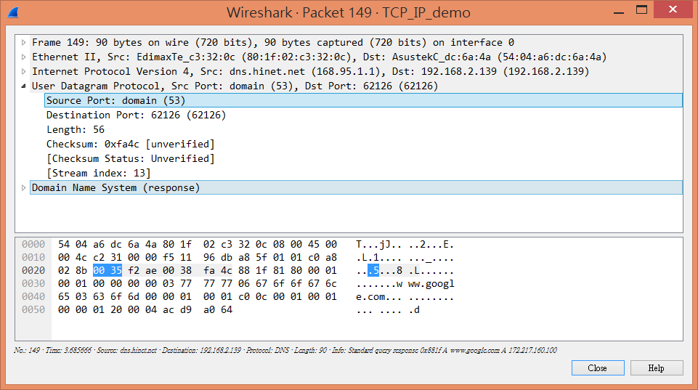
編號149的封包

Slide 19
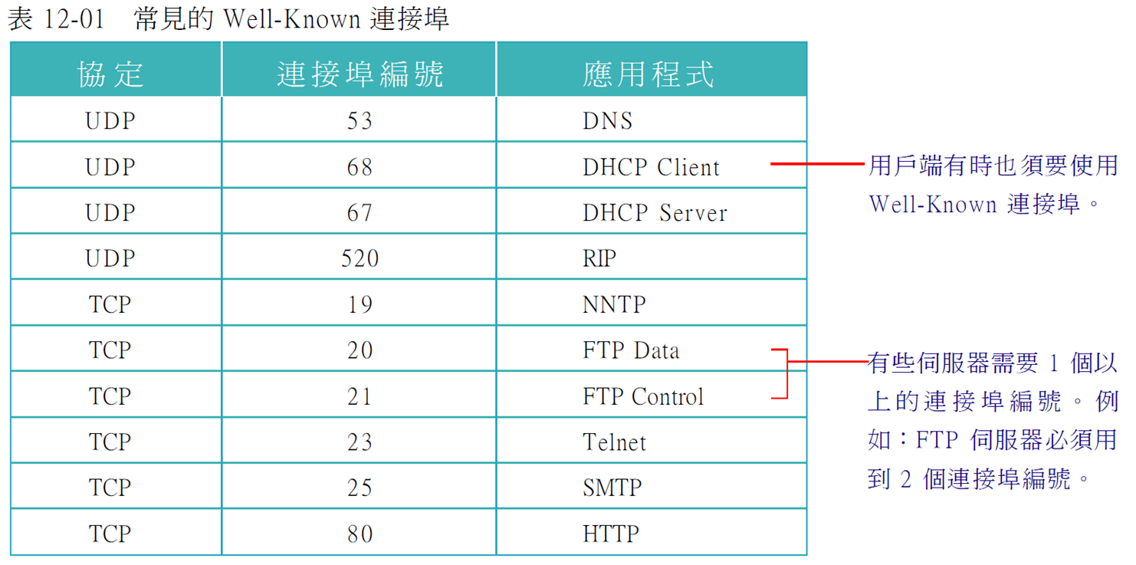

Slide 20
傳輸層網路協定
TCP

Slide 21
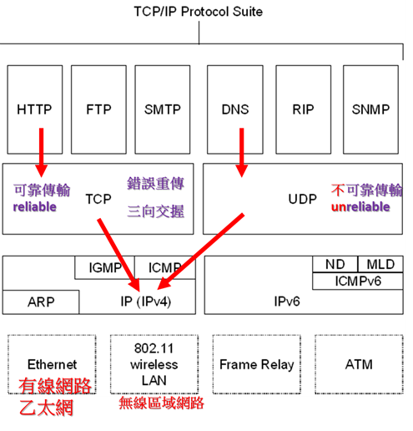
TCP
TCP是一種傳輸協定，它可以在網路用戶啓動的軟體應用過程之間建立通信會談。
TCP通過控制資料流量可以提供可靠的端到端資料傳送。
網路節點可以就資料傳輸的“窗口”[滑動視窗(Sliding Window)]大小達成一個協定，該窗口大小規定了將要發送的資料位元組數。傳輸視窗可以根據當前的網路流量進行即時調整。

Slide 22
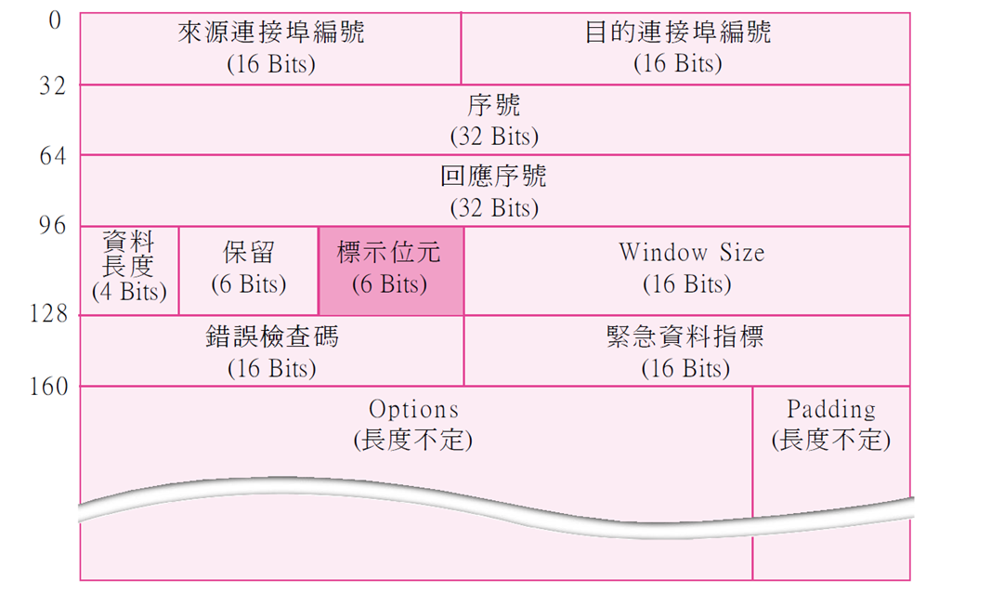
TCP 封包結構
通知對方表頭中記錄了哪些有用的資訊
Flag

Slide 23
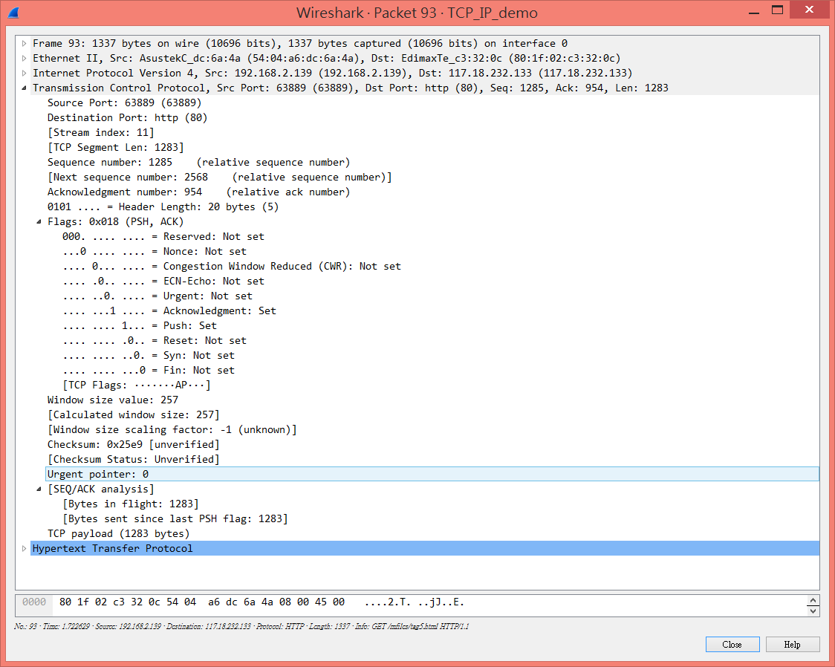
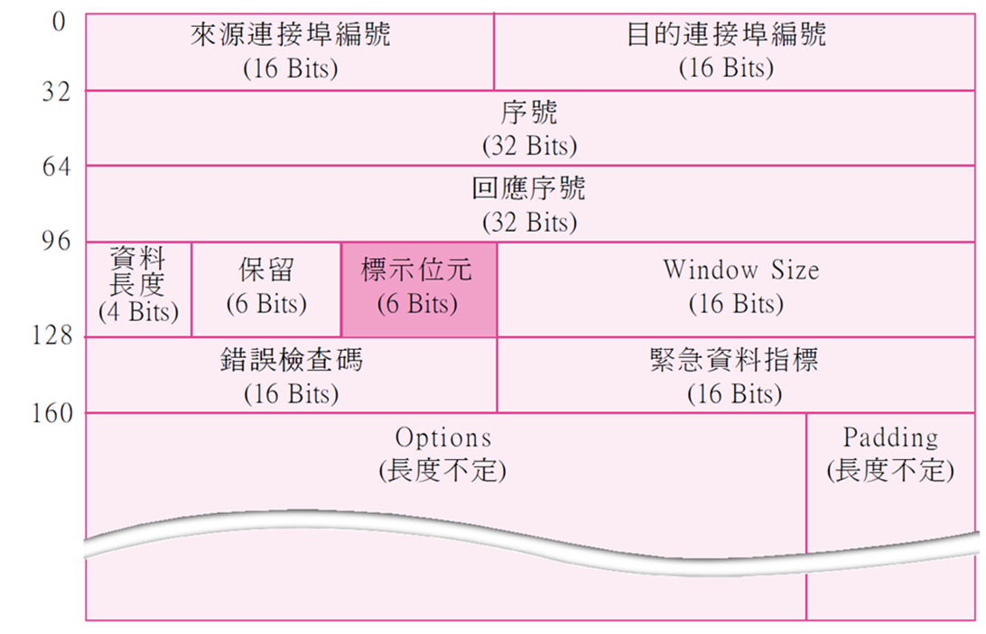
編號93的封包

Slide 24
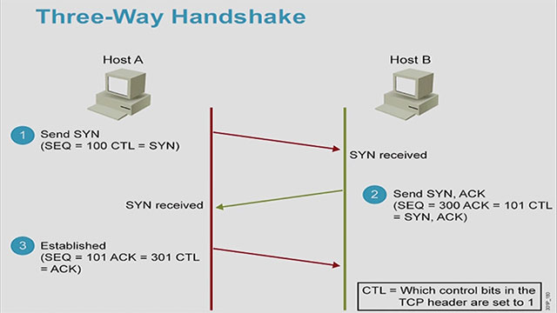
Three-way Handshake
http://120.105.184.250/peiyuli/network-3/%E7%B6%B2%E8%B7%AF%E7%B0%A1%E4%BB%8B%E8%88%87%E6%8C%87%E4%BB%A4.htm
TCP通訊協定實際資料傳送前，會在來源端與目的端主機以三向交握 (three-way handshake) 的方式先建立連線，所有屬於相同訊息的 TCP 封包，就利用此連線傳送，此種作法有助於資料傳輸的正確性。

